Slide 1
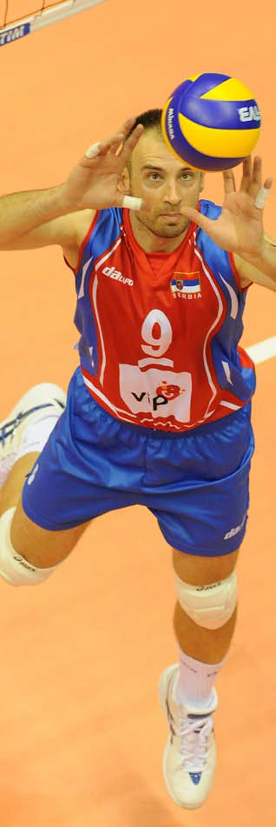
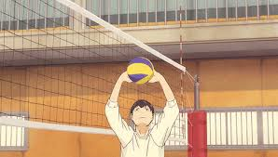
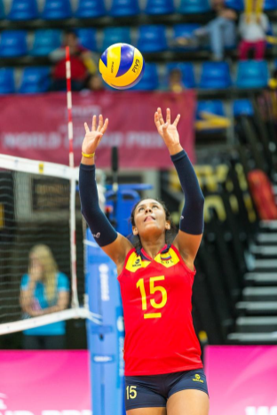
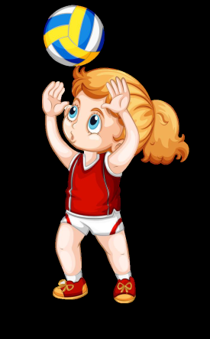
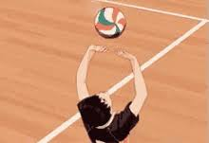
Πάσα με δάχτυλα
Ανέστης Γιαννακόπουλος
Μέλος Ε.Ε.Π. / Σ.Ε.Φ.Α.Α. – Τ.Ε.Φ.Α.Α. του Δ.Π.Θ.

Slide 2
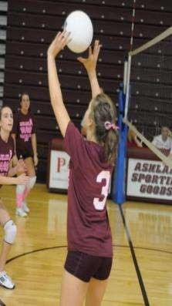
Απλή πάσα μπροστά με δάχτυλα
Σημαντικά σημεία εκτέλεσης
Σημαντικά σημεία εκτέλεσης & αντίστοιχες ασκήσεις
Διδακτική σειρά

Slide 3
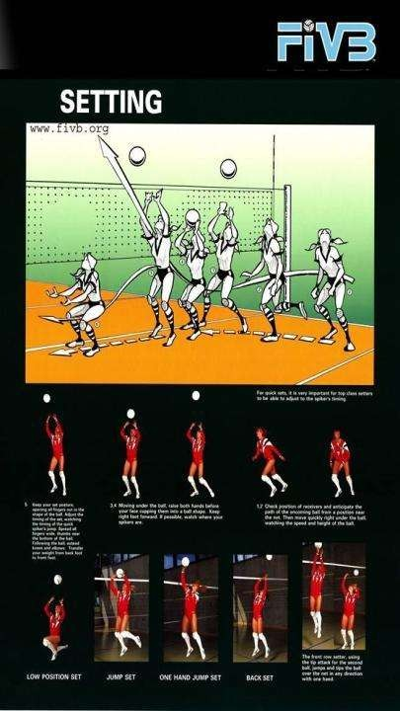
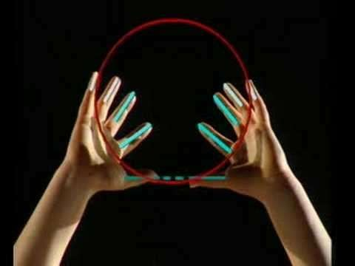
Πάσα με τα δάχτυλα

Slide 4
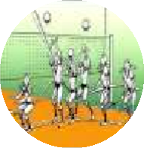
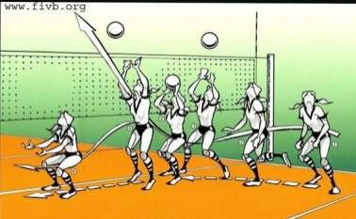
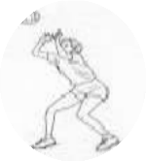
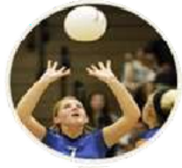
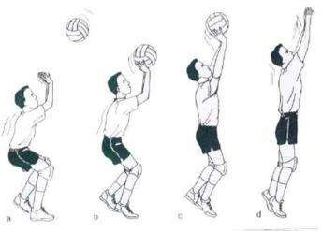
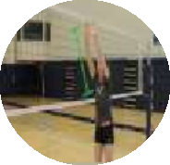
1. Σημαντικά σημεία εκτέλεσης
της πάσας μπροστά με δάχτυλα
Η μετακίνηση και η τοποθέτηση του σώματος κάτω από την μπάλα.
Μέτωπο προς την κατεύθυνση της μεταβίβασης.
Το ένα πόδι πιο μπροστά από το άλλο.
Λυγισμένα πόδια.
Η απόσταση της μπάλας ψηλά και μπροστά από το μέτωπο, 15 εκ.
Η τοποθέτηση των χεριών στην μπάλα σε τρίγωνο. Επαφή /Χτύπημα στις άκρες των δαχτύλων.
Οι αγκώνες και τα γόνατα τεντώνουν κατά το χτύπημα . Προς την κατεύθυνση της
μεταβίβασης.

Slide 5
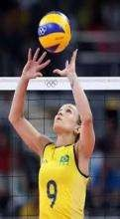
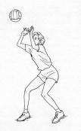
2. Σημαντικά σημεία εκτέλεσης (τεχνική)
της πάσας μπροστά με δάχτυλα
και αντίστοιχη άσκηση εκμάθησης για κάθε σημείο
Σημαντικό σημείο Εκτέλεσης Άσκηση εκμάθησης για κάθε σημείο
1. Η μετακίνηση και η τοποθέτηση του 1. σώματος κάτω από την μπάλα.
Ο παίκτης κρατά μία μπάλα και την πετά με δύο χέρια, κατακόρυφα προς τα
επάνω. Καθώς η μπάλα κατεβαίνει, πηγαίνει κάτω από αυτήν (σημείο 1) …
…και παίρνοντας τη “σωστή” θέση
(σημείο 1 &2), μεσαία ή υψηλή (βασικές θέσεις: υψηλή, μεσαία, χαμηλή) ανάλογα με το ύψος της μπάλας,…
…την περιμένει να πέσει στα χέρια του
(σημείο 3).
2. Το ένα πόδι πιο μπροστά από το άλλο. Λυγισμένα πόδια.
3. Η απόσταση της μπάλας ψηλά και μπροστά από το μέτωπο, 15 εκ.

Slide 6
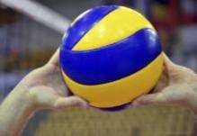
2. Σημαντικά σημεία εκτέλεσης (τεχνική)
της πάσας μπροστά με δάχτυλα
και αντίστοιχη άσκηση εκμάθησης για κάθε σημείο (συνέχεια)
Σημαντικό σημείο Εκτέλεσης
Άσκηση εκμάθησης για κάθε σημείο
4α) Η τοποθέτηση των χεριών στην μπάλα σε
τρίγωνο.
4β) Επαφή /Χτύπημα στις άκρες των δαχτύλων.
4α) Ο παίκτης αφήνει την μπάλα στο έδαφος και έρχεται στη χαμηλή θέση μπροστά της. Τοποθετεί τα χέρια του επάνω στην μπάλα έτσι ώστε οι δείκτες και οι
αντίχειρες να αφήνουν μεταξύ τους ένα άνοιγμα στο σχήμα του τριγώνου…
4β) …Σηκώνει την μπάλα από το έδαφος και την αφήνει να καθίσει επάνω στα χέρια του στις άκρες των δαχτύλων, στρέφοντας τους καρπούς και τους δείκτες προς το
μέτωπό του…
4β) …Σε ψηλή θέση, αυτοπέταγμα, τοποθέτηση χεριών στο κατάλληλο σχήμα … και χτύπημα στις άκρες των δαχτύλων.

Slide 7
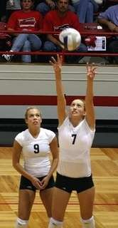
2. Σημαντικά σημεία εκτέλεσης (τεχνική)
της πάσας μπροστά με δάχτυλα
και αντίστοιχη άσκηση εκμάθησης για κάθε σημείο (συνέχεια)
Σημαντικό σημείο Εκτέλεσης
Άσκηση εκμάθησης για κάθε σημείο
5. Οι αγκώνες και τα γόνατα τεντώνουν
κατά το χτύπημα . Η κίνηση αρχίζει
προοδευτικά από τα πόδια προς τα χέρια.
5. Ο παίκτης που έχει την μπάλα, είναι σε θέση πάσας και πετά/ωθεί την μπάλα προς τον συμπαίκτη του ξεδιπλώνοντας όλο το σώμα.

Slide 8
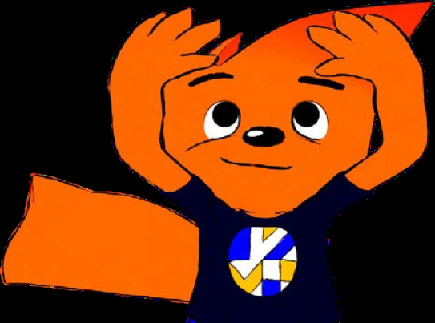
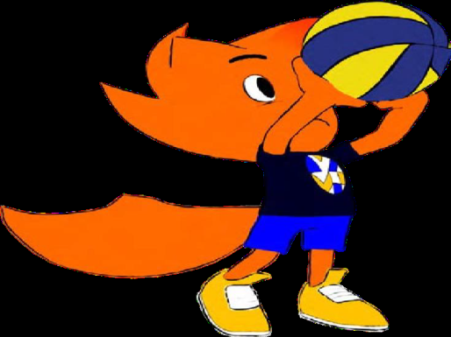
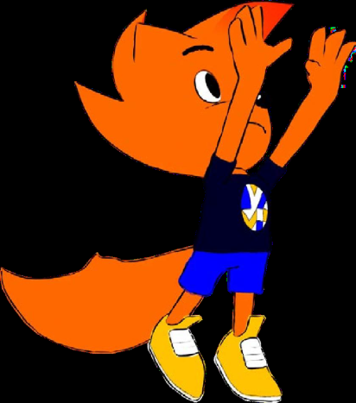
Η τοποθέτηση των χεριών πάνω από το κεφάλι, που θα οδηγήσει στην εκμάθηση της τεχνικής της πάσας με δάχτυλα
Ανοιχτό τρίγωνο:
Ανοίξτε τα δάχτυλα και των δύο χεριών με τις παλάμες να είναι κυρτές (κούπα) στο σχήμα της μπάλας. Οι αντίχειρες με τους δείκτες να σχηματίζουν έτσι ένα τρίγωνο πάνω από το μέτωπό σας.
Πάσα ώθησης:
Η μπάλα ωθείται και με τα δύο χέρια από το μέτωπο. Η μπάλα πρέπει να βρίσκεται πάνω από το μέτωπο έτσι ώστε τα παιδιά να μετακινούνται και να τοποθετούνται σωστά κάτω από αυτήν.
Supergirl / Superman:
Η μπάλα πασάρεται τεντώνοντας και τα δύο χέρια πάνω από το μέτωπο και συνεχίζοντας την κίνηση στη λεγόμενη θέση του Superman / Supergirl.

Slide 9
Μεθοδική σειρά παρουσίασης των ασκήσεων _Ενδεικτικά…
Διδακτικό Αντικείμενο: | Απλή Πάσα μπροστά με δάχτυλα
Εκμάθηση | Εμπέδωση – Σταθεροποίηση | Τελειοποίηση
Οργάνωση: Οι ασκήσεις εκτελούνται ατομικά. Μία μπάλα ο κάθε μαθητής. | Οργάνωση: Οι ασκήσεις 1,2 εκτελούνται σε ζευγάρια αντιμέτωπα. Η άσκηση 3 σε τριάδες. Μία μπάλα το κάθε ζευγάρι/τριάδα. Άσκηση 1^{η}: Συνεχόμενες πάσες με το ζευγάρι. Άσκηση 2η: Συνεχόμενες πάσες με το ζευγάρι στο φιλέ. Άσκηση 3η: Οι παίκτες σε τρίγωνο. Ο Α κάνει πάσα εναλλάξ στους Β και Γ. Μετωπικότητα. Άσκηση 4η: Συνεχόμενες πάσες σε τρίγωνο. | Άσκηση 1^{η}: ο 1 πάσα στον Π, ο Π πάσα στον 1, ο 1 πάσα πάνω από το φιλέ στον 2 και αλλάζει γραμμή. Ο 2 παίρνει την μπάλα και αλλάζει γραμμή. 1,1,1 2,2,2 Π Άσκηση 2η: Ίδια οργάνωση. Η άσκηση ξεκινά από τον 2. Ψηλή πάσα στον 1, κ.ο.κ. Άσκηση 3η: Παιχνίδι 3Χ3 στο δίχτυ.
Άσκηση 1η: Σε χαμηλή θέση μπροστά στην μπάλα. Τοποθέτηση χεριών στην μπάλα με σχήμα χεριών σε τρίγωνο. Σήκωμα μπάλας πάνω από το κεφάλι και μπροστά από αυτό.
Άσκηση 2η: Αυτό-πέταγμα, τοποθέτηση του σώματος κάτω από την μπάλα & σχήμα χεριών σε τρίγωνο.
Άσκηση 3η: Αυτό-πέταγμα και αυτό-πάσα. Έμφαση στο συντονισμό στο λύγισμα- τέντωμα αγκώνων και γονάτων κατά το χτύπημα.
Χαμηλές πάσες –Ψηλές πάσες.

Slide 10
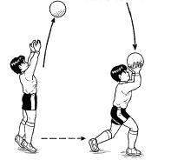
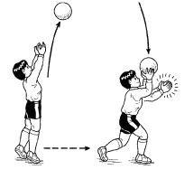
Προτεινόμενο ασκησιολόγιο
1. Πέταγμα και πιάσιμο της μπάλας
Ο στόχος αυτής της πρώτης άσκησης είναι να πετάξουν τη μπάλα κατακόρυφα, στην αρχή με τα δύο χέρια, και στη συνέχεια, με ένα μόνο χέρι. Βεβαιωθείτε ότι τα παιδιά δεν πετούν τη μπάλα πολύ μακριά από εκεί που στέκονται. Πείτε τους να κινηθούν γρήγορα στο σημείο όπου η μπάλα είναι πιθανό να πέσει. Ελέγξτε ότι την πιάνουν με τα γόνατά τους ελαφρώς λυγισμένα.
2. Χτυπώντας παλαμάκια πιάσιμο της μπάλας
Ο στόχος εδώ είναι να κάνουμε τα παιδιά να χειροκροτήσουν με τα χέρια πριν πιάσουν τη μπάλα. Σταδιακά να τους ζητήσετε να αυξήσουν τον αριθμό των χειροκροτημάτων, ενώ ταυτόχρονα τα μετράνε. Ας δοκιμάσουν την άσκηση από χαμηλότερη θέση. Βεβαιωθείτε ότι βρίσκονται σε θέση ετοιμότητας όταν
πιάνουν τη μπάλα. Δημιουργήστε ένα διαγωνισμό για να δείτε ποιο παιδί χειροκροτεί περισσότερες φορές.

Slide 11
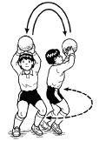
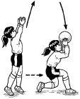
Προτεινόμενο ασκησιολόγιο
3. Πιάσιμο της μπάλας μετά από πέταγμα κάνοντας στροφή 90ο ή 180ο
Στην άσκηση 3, ζητήστε από τα παιδιά να πετάξουν και να πιάσουν τη μπάλα αφού κάνουν στροφή 90ο, στην συνέχεια να δοκιμάσουν να κάνουν 180ο. Μόλις νιώσουν άνετα με περιστροφή, προσθέστε το χειροκρότημα.
Βεβαιωθείτε ότι γυρίζουν και από τις δύο πλευρές όσο εκτελείται η άσκηση Κάντε ένα διαγωνισμό για να δείτε ποιο παιδί κάνει περισσότερες στροφές.
4. Μετακίνηση κάτω από τη μπάλα και πιάσιμό της
Το επόμενο βήμα είναι τα παιδιά να μετακινούνται εκεί όπου η μπάλα είναι πιθανό να πέσει και να πάρουν μια χαμηλή θέση. Ζητήστε τους για να πιάσουν τη μπάλα να χρησιμοποιούν την τεχνική της πάσας με δάχτυλα, τονίζοντας ότι τα γόνατά τους είναι ελαφρώς λυγισμένα. Να. επαναλάβετε την άσκηση πέντε φόρες.
Αρχικά τα παιδιά θα πετούν την μπάλα πολύ ψηλά: κάντε τα να πετούν τη μπάλα πιο χαμηλά μέχρι να συνηθίσουν την άσκηση.

Slide 12
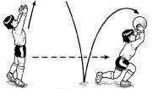
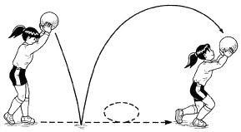
Προτεινόμενο ασκησιολόγιο
5. Πετώντας τη μπάλα ψηλά την πιάνουμε μετά από μια αναπήδηση σε θέση πάσας με δάκτυλα.
Η ιδέα αυτής της άσκησης είναι να κάνει τα παιδιά να πετάξουν τη μπάλα ψηλά, αλλά όχι πολύ μακριά από το σημείο όπου στέκονται και να την πιάσουν μετά από μια αναπήδηση σε θέση πάσας με δάχτυλα. Βεβαιωθείτε ότι κινούνται γρήγορα προς το σημείο που η μπάλα είναι πιθανό να πέσει και ότι θα τοποθετήσουν το σώμα τους κάτω από αυτήν, με τα γόνατά τους ελαφρώς λυγισμένα.
6. Αναπήδηση της μπάλας και πιάσιμο μετά από στροφή 360ο μοιρών.
Ο στόχος εδώ είναι, τα παιδιά να κάνουν τη μπάλα να αναπηδήσει στο έδαφος χρησιμοποιώντας το ένα ή δύο χέρια. Στη συνέχεια, αφού κάνουν στροφή 360ο να μετακινηθούν εκεί όπου η μπάλα είναι πιθανό να πέσει και να την πιάσουν. Ενθαρρύνετέ τους να μάθουν από τις καλές κινήσεις των συμπαικτών τους. Δημιουργήστε ένα ανοιχτό χώρο και χρησιμοποιήστε μια μπάλα που είναι αρκετά φουσκωμένη.

Slide 13
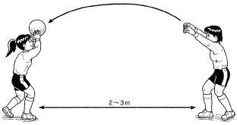
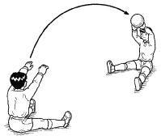
Προτεινόμενο ασκησιολόγιο
7. Ζευγάρια πιάνοντας τη μπάλα
Σε αυτή την άσκηση, τα παιδιά πετούν τη μπάλα σε τόξο προς το μέτωπο των συμπαικτών τους. Ζητήστε τους να εξασκηθούν στο πέταγμα και στο πιάσιμο της μπάλας αρκετές φορές. Ξεκινήστε με ένα κενό 2-3 μέτρων μεταξύ τους και αυξήστε σταδιακά την απόσταση.
8. Σε ζευγάρια πέταγμα και πιάσιμο της μπάλας από εδραία θέση
Ζητήστε από τα παιδιά να πετάξουν τη μπάλα στο ύψος του στήθους των συμπαικτών τους. Βεβαιωθείτε ότι ανακτούν τη μπάλα γρήγορα εάν αποτύχουν να την πιάσουν.

Slide 14
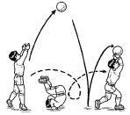
Προτεινόμενο ασκησιολόγιο
9. Πέταγμα και πιάσιμο της μπάλας σε πρηνή θέση
Σε αυτή την άσκηση τα παιδιά πετούν τη μπάλα μπροστά, το πέταγμα για προφανής λόγους. Ελέγξτε ότι η επαφή αργά στην αρχή και γρηγορότερα καθώς μαθαίνουν. Από και το πιάσιμο της μπάλας γίνεται με όλα τα δάχτυλα πρηνή θέση πετούν τη μπάλα στο ύψος του προσώπου κοντά στο πρόσωπο τους. Ελέγξτε ότι στοχεύουν προσεχτικά των συμπαικτών τους προσεχτικά να μην χτυπήσουν κατά και ότι η μπάλα είναι στο αέρα και δεν κυλά στο έδαφος.
10. Πιάσιμο της μπάλας μετά από ένα push-up ή μια κυβίστηση
Σε αυτή την άσκηση, ζητήστε από τα παιδιά να κάνουν ένα push up ή να εκτελέσουν μια κυβίστηση αφού πετάξουν τη μπάλα ελαφρώς προς τα εμπρός. Ελέγξτε ότι πιάνουν τη μπάλα μετά από μια αναπήδηση. Ελέγξτε ότι πετούν τη μπάλα ψηλά και ότι παρακολουθούν το που κατευθύνεται.

Slide 15
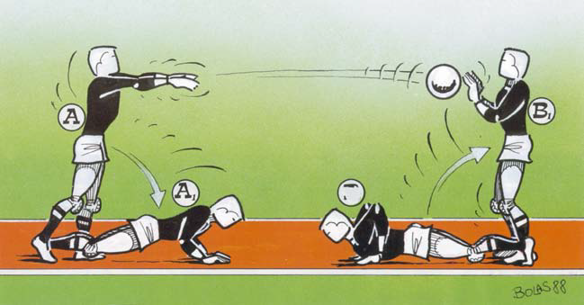
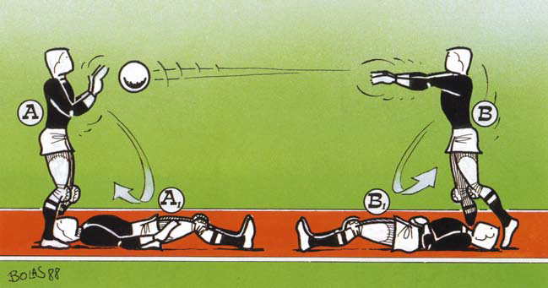
Προτεινόμενο ασκησιολόγιο
11. Πάσα στο στήθος και θέση push-up
12. Πάσα στο στήθος και ύπτια θέση

Slide 16
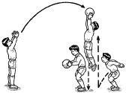
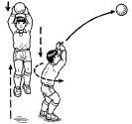
Προτεινόμενο ασκησιολόγιο
13. Πιάσιμο της μπάλας με άλμα
Η άσκηση 11 στοχεύει να διασφαλίσει ότι τα παιδιά τοποθετούνται σωστά κάτω από τη μπάλα. Ζητήστε τους να λυγίσουν τα γόνατα, να πηδήξουν και να πιάσουν τη μπάλα στον αέρα πριν από την προσγείωση. Βεβαιωθείτε ότι πετούν τη μπάλα ψηλά προς τους συμπαίκτες τους. Ζητήστε τους να κινηθούν πετώντας σταδιακά τη μπάλα δεξιά, αριστερά, μπροστά και πίσω.
14. Πιάσιμο της μπάλας στον αέρα και γύρισμα για πλάγια ρίψη
Τα παιδιά θα πρέπει να πιάσουν τη μπάλα στον αέρα και να στρίψουν το σώμα τους. Ζητήστε τους να πετάξουν τη μπάλα πίσω όταν προσγειωθούν στο έδαφος. Μια χρήσιμη παραλλαγή εδώ είναι να αλλάξετε την κατεύθυνση προς την οποία στρέφονται.

